Slide 1



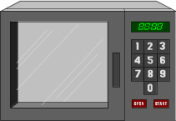




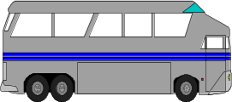




Homes
Buildings
Appliances
...
Computers
数据通信与网络
People
Transportation
Vehicles
$
Vending
Machines
Smart Cards
Public Infrastructure

Slide 2
第二部分 数据通信
研究的数据通信系统
  点对点或多点链路
讨论的主题
  数据运载问题
    3、数据传输形式、信号与信道特性
    4、传输媒体
    5、编码
    6、数据通信接口
  可靠性问题
    7、数据链路控制协议
  效率问题
    8、复用

Slide 3

数据通信
An Introduction to Data Communications
传输术语
信号及其传输特性
模拟数据传输
数字数据传输
信号遭受损伤的类型
信道容量
数据传输
3. Data Transmission

Slide 4
INTRODUCTION

Slide 5
Analog and Digital Information
Information can be analog or digital
  Analog information is continuous
  Digital information is discrete
  Analog quantities are generally described using various units of measure
  Digital quantities are counted
信息可以是模拟的或数字的
  模拟信息是某种连续的量
  数字信息是某种离散的量
  模拟量常以各种度量单位来描述
  数字量可计数

Slide 6
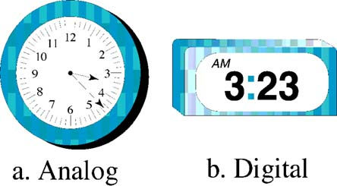
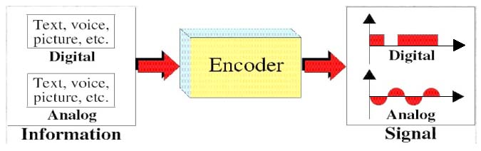

Slide 7
Information Transmission and Signals
To be transmitted, all of forms of information (voice, data, image, video) must be transformed into electromagnetic signals
Signals can be analog or digital
  Analog signals can have any value in a range
  Digital signals can have only a limited number of values
Either analog or digital signals can be used to convey information
  Depends on transmission medium and communication environment
所有形式的信息（话音、文本、图像，视频）都必须变换为电磁信号来进行传输
信号可以是模拟的或数字的
  模拟信号是某个范围内的任意值
  数字信号仅能取有限个值
无论模拟信号还是数字信号都能用于传送信息
  取决于传输媒体以及通信环境

Slide 8
A Key Signal Parameter
Any electromagnetic signal, analog or digital, is made up of a number of constituent frequencies
A key parameters that characterizes the signal is bandwidth
  Width of the range of frequencies that comprise the signal
  The greater the bandwidth of the signal, the greater its information-carrying capacity
任何模拟的或数字的电磁信号，都由若干频率成分构成
决定信号特性的一个关键参数是带宽
  带宽是构成信号的频率范围之宽度（fmax - fmin ）
  通常，信号带宽越宽，信息运载能力越强（对于数字信息，其数据率就高）

Slide 9
Transmission Impairments
A major problem in designing a communication facility
The most significant impairments
  Attenuation
  Attenuation distortion
  Delay distortion
  Noise (thermal noise, inter-modulation noise, cross-talk, impulse noise)
Introduce random effects for analog signals
Cause bit errors at receiver for digital signals
传输损伤是设计通信设施的主要问题
最有影响的损伤
  衰减、衰减失真、时延失真、各种噪声
  热噪声、交调噪声、串扰、冲激噪声、大气噪声
对模拟信号会带来随机影响，降低接收质量及可识别性
对数字信号会引起接收器的比特错，影响差错率

Slide 10
Summary
携载数据信息的信号可使用模拟传输和数字传输两种技术通过信道（传输媒体）进行传输
任一情况下，信号都可以看成由某个电磁频率范围内的的频谱（信号所含全部频率分量）组成
信号的传输特性以及信号遭受损伤的类型和程度皆取决于它所包含的频率成分
信号的带宽、传输数字信息的数据率、传输损伤强度、可忍受的差错率等级是设计数据通信系统必须考虑的四个因素。

Slide 11
第一单元内容（1）
概念与术语
  数据传输术语
    导向/非导向媒体
    直接链路（点对点/多点）
    单工/半双工/全双工
  传输信号波形
    实际波形
    数学模型波形
    波形分类
  传输信号的频率、频谱与带宽
    时域概念
    频域概念
    数据率与带宽的关系

Slide 12
第一单元内容（2）
模拟数据与数字数据的传输
  数据
    模拟数据（音频/视频数据）
    数字数据 （文字）
  信号
    模拟信号（连续变化的电磁波）
    数字信号（电压脉冲序列）
  传输
    模拟传输（使用放大器；模拟信号表示模拟/数字数据相同对待）
    数字传输（使用中继器；模拟信号表示数字数据；数字信号表示数字数据和模拟数据的编码）

Slide 13
Terminology (1) 传输术语
Transmitter 发送器
Receiver 接收器
Medium 传输媒体
  Guided medium 导向媒体
    e.g. twisted pair, optical fiber 双绞线、光纤
  Unguided medium 非导向媒体
    e.g. air, water, vacuum 空气、水、真空
导向媒体还有哪些？
利用空气传播的无线传输技术除微波，还有…？

Slide 14
Terminology (2) 传输术语
Direct link 直接链路
  No intermediate devices 无中间设备
Point-to-point 点对点
  Direct link 直接链路
  Only 2 devices share link 仅两台设备分享链路
Multipoint 多点
  More than two devices share the link
  多于两台设备共享链路
以太网除连接为多点链路外，能否点对点连接？

Slide 15
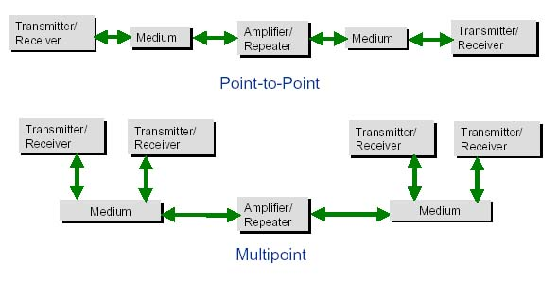
Transmission Structure

Slide 16
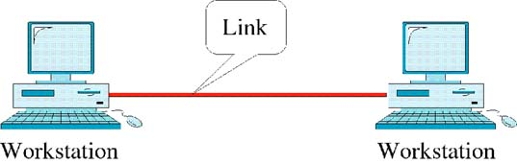
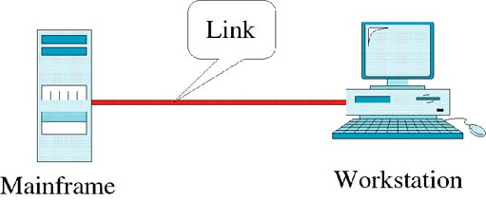

Point-to-Point Examples

Slide 17
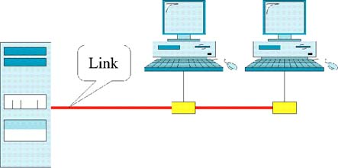
Multipoint Example

Slide 18
Terminology (3) 传输术语
Simplex 单工
  One direction 一个方向
    e.g. Television 电视 单工的其它例子？
Half duplex 半双工
  Either direction, but only one way at a time
  两个方向任一个，某一时刻单向
    e.g. police radio 对讲机 半双工的其它例子？
Full duplex 全双工
  Both directions at the same time
  同时双向
    e.g. telephone 电话 全双工的其它例子？

Slide 19
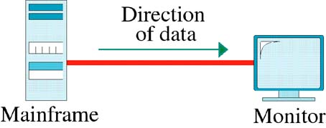
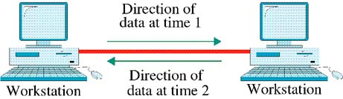
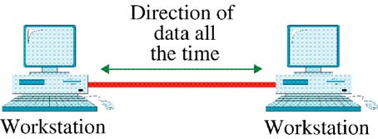
Simplex/Half Duplex/Full Duplex

Slide 20
ON Simplex &Duplex
Deference between USA and Europe
ANSI ITU-T
Simplex
Half-Duplex Simplex
Full-Duplex Duplex

Slide 21
思考题
解释导向媒体和非导向媒体，并给出例子。
举例说明直接的链路有哪几种配置形式？
数据传输根据设备之间信号流动方向，有哪几种传输方式？结合自己所了解的，各举一例。

Slide 22
Waveforms Received
In a communication systems, received waveforms is usually categorized into
  Desired part containing the information, which is called signal
  Extraneous or undesired part that is refereed to as noise
Description means of waveform characteristics
  From a deterministic waveform point of view
  By direct math expressions or by the use of orthogonal series representations such as the Fourier series
通信系统中，接收到的波形通常分为两部分
  包含信息的期望部分称为信号
  外来的或者说不期望的部分称为噪声
波形特性描述方法
  通常以确定波形为着眼点
  直接的数学表达式或正交级数表示法（如傅立叶级数）

Slide 23
Physical and Mathematical Waveforms
Physical waveform
  Physically realizable（i.e., measurable in a lab）
Mathematical waveform
  A mathematical model is often used to simplify the mathematical analysis for physical waveform
实际波形
  实际见到的（即实验室可测量到的）波形
数学波形
  经常用于简化实际波形数学分析的数学模型

Slide 24
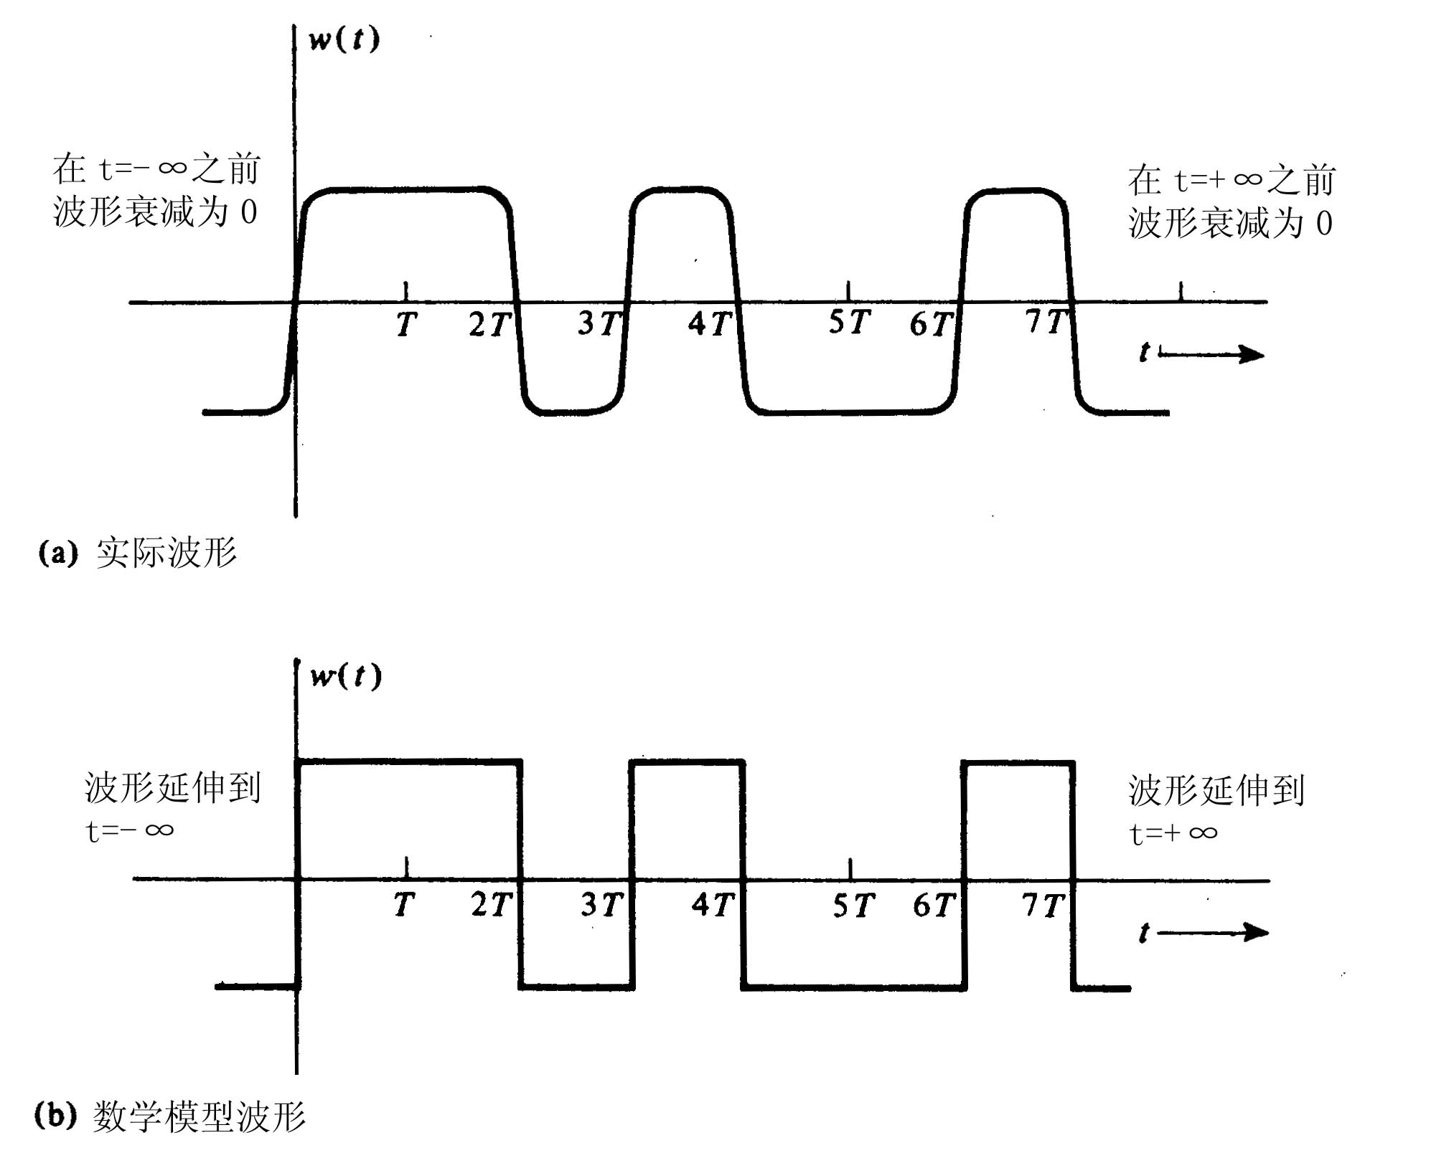
Physical and Mathematical Waveforms

Slide 25
实际波形满足的几个条件
波形在一个有限时间间隔内具有非零有效值
（必要条件）
波形的频谱在一个有限频率区间上具有有效值
（必要条件）
波形是时间的连续函数
（第二个必要条件的推论）
波形具有有限的峰值
（必要条件）
波形仅有实值，即任意时刻不能有复值a＋jb，其中b非零

Slide 26
数学模型波形的特点
数学模型波形在跳变时刻具有间断点（违背第三个条件）
数学波形的区间可趋于无限（实际波形在t =±∞之前衰减为零）
数学模型可采用复数描述频谱这样的波形特性（尤其在表示真实带通信号时很有用）（真实世界里仅能观察到实波形）
数学模型信号具有无限能量（有限功率），称为功率信号（实际信号的能量则有限的，被叫做能量信号）
尽管所有实际信号都是能量信号,但可以使用功率信号数学模型来简化分析
只要增加一些附加信息，该数学模型就可用来估算实际信号在某个有限时间间隔中的能量

Slide 27
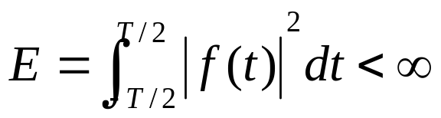
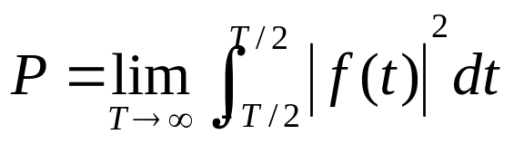
能量信号与功率信号
能量有限的信号称为能量信号
只存在于有限的时间间隔内，通常是一个脉冲式信号
按照归一化能量的定义，在（-T/2,T/2）时间区间内信号在1Ω电阻上消耗的能量是有限的，即
而信号的平均功率为
当T→∞时，则能量也随着时间的增加而趋于无限，功率为一有限值，则该信号称为功率信号
后面要分析的周期信号与非周期信号，前者是功率信号，后者可以是功率信号，也可以是能量信号

Slide 28
Waveforms Classification
Signal or noise 信号或噪声
Deterministic or random 确定的或随机的
Physical or mathematical 实际的或数学的
Power type or energy type 功率型或能量型
Periodic or Aperiodic 周期的或非周期的
Continuous or discrete 连续的或离散的
  Analog or digital 模拟的或数字的

Slide 29
Frequency, Spectrum and Bandwidth 频率、频谱及带宽
信号的特性包括时间特性和频率特性
对信号时间特性的分析在时域（Time Domain）上进行
振幅、频率、相位是在时域上描述信号的主要参数
在时域上表示信号的图象称为时域图
任一信号都可看成由某个频率范围内的频谱成分组成
信号的频率特性对信号带宽和数据率等至关重要
对信号频率特性的分析在频域（Frequency Domain）上进行
在频域上表示信号的图象称为频域图
频域图有最大振幅-频率和相位-频率两种图象
在频域上进行信号分析通常比在时域上简便

Slide 30
Time domain concepts 时域
Continuous signal 连续信号
  Various in a smooth way over time 随时间平滑变化
Discrete signal 离散信号
  Maintains a constant level then changes to another constant level
  持续一恒定电平然后跳变到另仪恒定电平
Periodic signal 周期信号
  Pattern repeated over time 信号模式在时间上重复
  See Appendix 3A, first square wave in Fig. 3-15
Aperiodic (Non-periodic) signal 非周期信号
  Pattern not repeated over time 模式在时间上不重复
  See Appendix 3A, first rectangular wave in Fig. 3-16

Slide 31
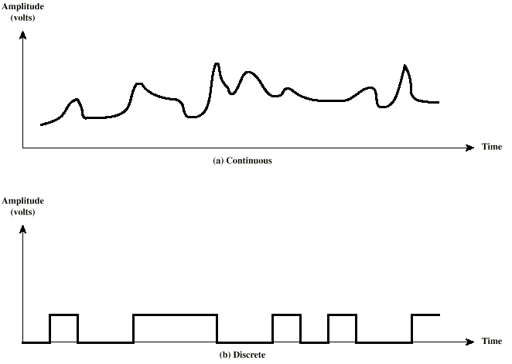
Continuous & Discrete Signals

Slide 32
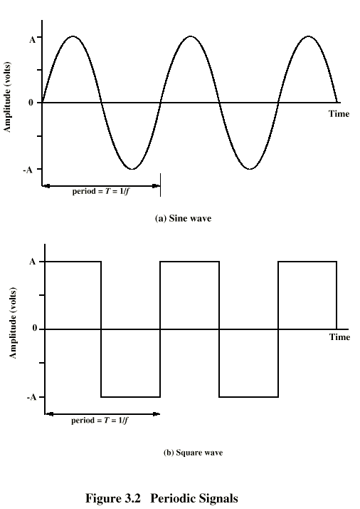
Periodic
Signals
s(t+T)=s(t)
( -∞<t<+∞)

Slide 33
Sine Wave 正弦波—最简单的周期信号
s(t) = A sin(2πf t + φ)
Peak Amplitude (A) 最大振幅
  maximum strength of signal 信号的最大强度
  Volts, Amps, Watts 电压、电流或功率值
Frequency (f) 频率
  Rate of change of signal 信号的变化速率
  Hertz (Hz) or cycles per second 每秒循环个数
  Period = time for one repetition (T)
  周期是完成一次循环所需时间
  T = 1/f
Phase (φ) 相位
  Relative position in time 相对于时间零点的位置

Slide 34
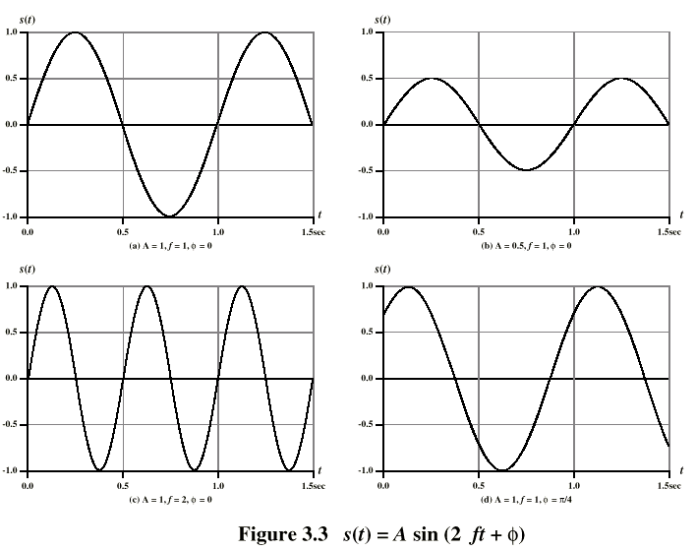
Varying Sine Waves
Amplitude
frequency
Phase

Slide 35
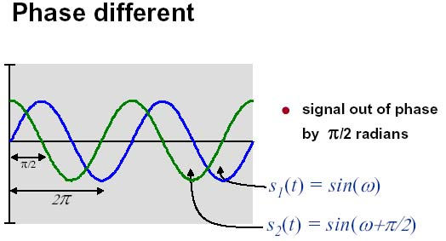
Varying Phase

Slide 36
Wavelength 波长
Distance occupied by one cycle 一个周期所占距离
  动画演示
Distance between two points of corresponding phase in two consecutive cycles
两个连续周期中具有相同相位的两点间距离
λ 波长λ 、信号的速度v与周期T （或频率f ）三者关系
Assuming signal velocity v
  λf = v ( λ = vT )
  v = 2×10⁸ m/s (speed of wave in guided medium)
  c = 3×10⁸ m/s (speed of wave in free space)

Slide 37
Frequency Domain Concepts
Signal usually made up of many frequencies
信号通常由若干频率成分组成
Components are sine waves 这些成分是正弦波
Can be shown (Fourier analysis) that any signal is made up of component sine waves 可以证明
Can plot frequency domain functions 频域图
问题：信号分析可以把复合信号分解为简单信号分量的叠加，为什么这种分解在频域上比在时域上方便，尤其对非周期函数？举例说明
提示：从计算和图示两方面考虑

Slide 38
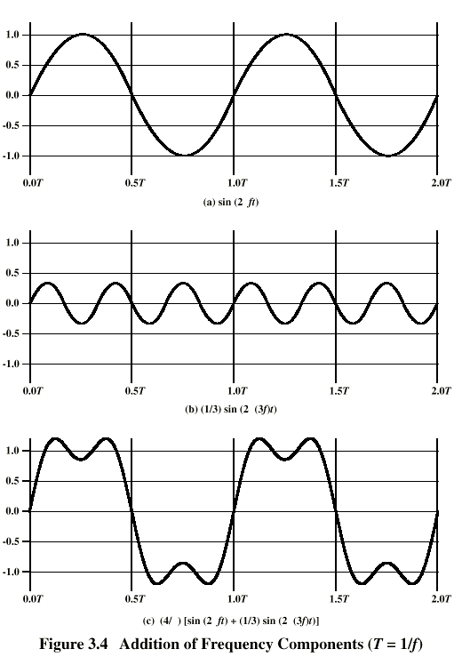
Addition of
Frequency
Components
演示实验：周期方波信号的构成
以MATLAB为工具，绘一个正弦基波并在上叠加若干谐波波形
看发生了什么变化？
π
π
π
π
π

Slide 39
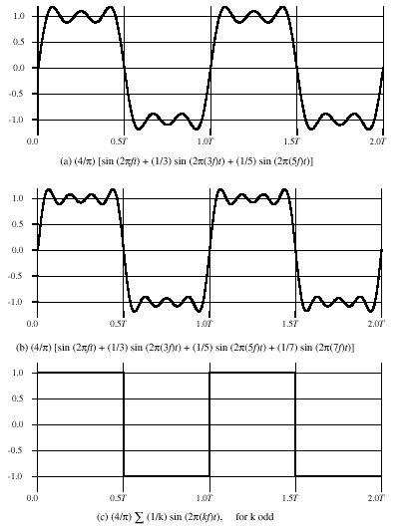
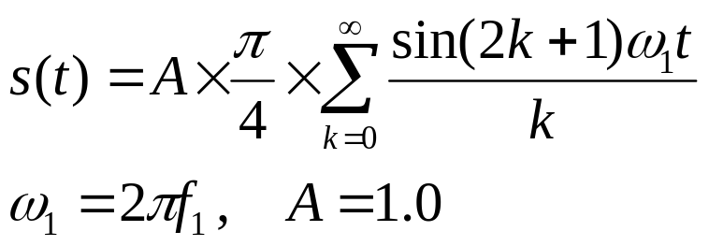
Frequency
Components of Square Wave
思考：
为什么方波只由基波及奇次谐波叠加组成,而不包括偶次谐波?
为什么一系列正弦波的幅值为A(4/kπ)?

Slide 40
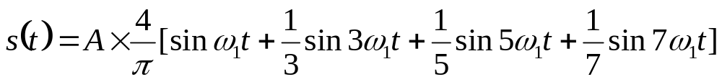
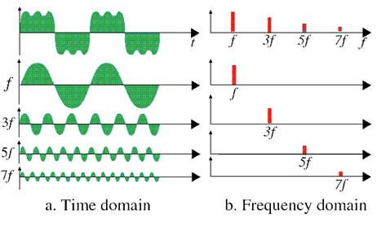
Time-Domain and Frequency-Domain Representations

Slide 41
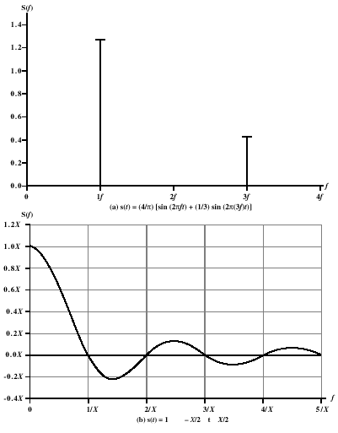
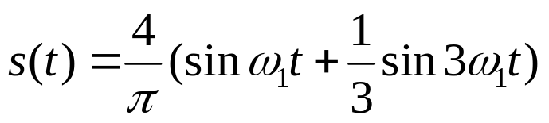
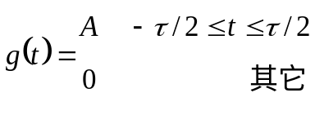
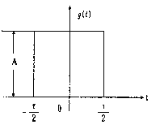
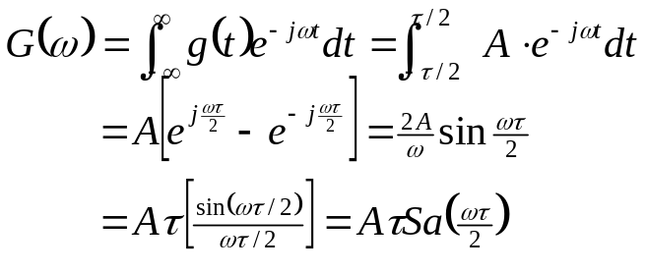
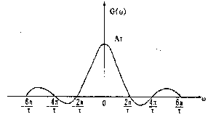
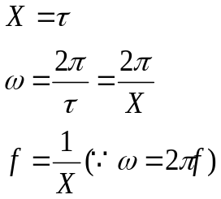
Frequency
Domain
Periodic signal
Aperiodic signal

Slide 42
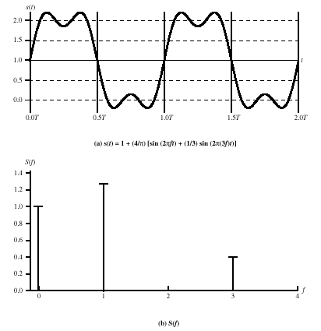
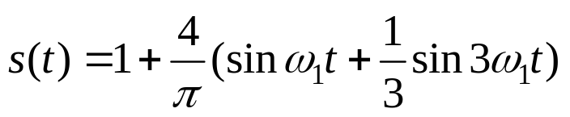
Signal with DC Component
DC Component
  Component of zero frequency

Slide 43
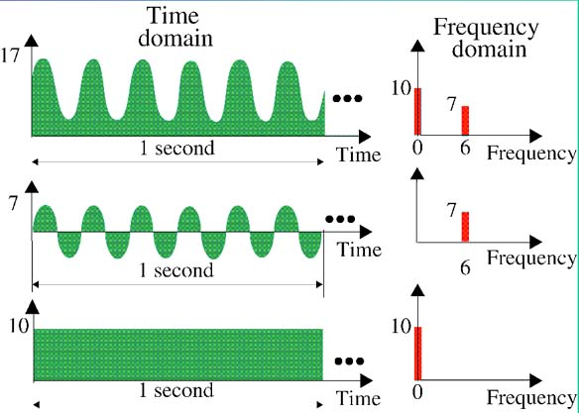
Signal with DC Component

Slide 44
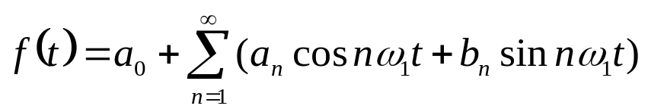
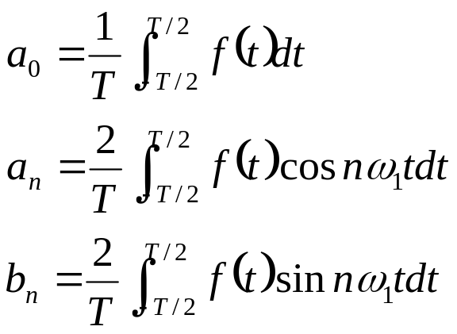
参考材料：周期信号的频域分析
根据傅立叶分析原理，通常任何信号都可表示成各种频率成分的正弦波之和。
对于任何一个周期为T、且定义在区间（- T/2, T/2）内的周期信号s(t)，都可以用上述区间内的三角傅立叶级数表示：
a₀是频率为零的直流分量（如上页图），式中系数值为
傅立叶级数的这种形式称为正弦-余弦表示，是用正交函数集来表示周期信号的一种常用方法。

Slide 45
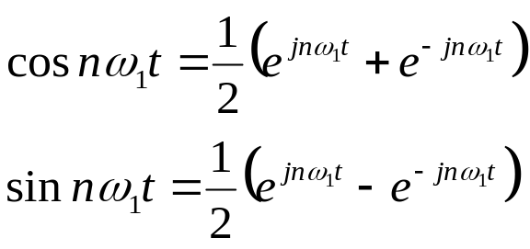
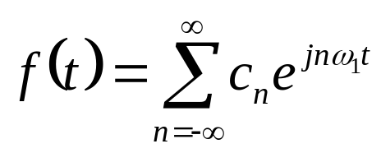
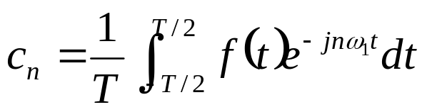
参考材料：指数傅立叶级数
用正交函数集来表示周期信号另一种更常用的方法是傅立叶级数的指数表示法，称为指数傅立叶级数。
三角傅立叶级数与指数傅立叶级数并不是两种不同类型的级数，而只是同一级数的两种不同的表示方法。指数级数形式比三角级数形式更简化更便于计算。
根据欧拉公式
当n取-∞和+∞之间包括0在内的所有整数，则函数集e^{jnωt}（其中n=0,±1,±2,……）为一完备的正交函数集。任意周期信号f(t)可在时间区间（-T/2,T/2）内用此函数集表示为
式中

Slide 46
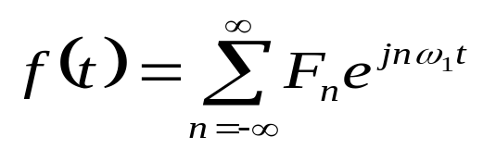
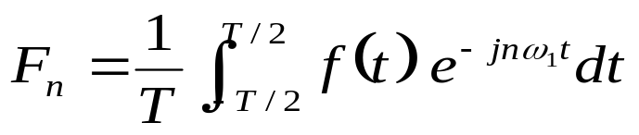
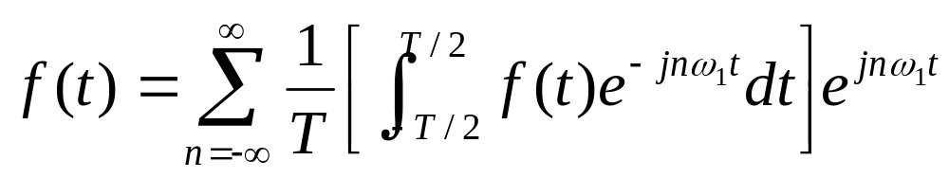
参考资料：非周期信号频域分析（1）
对于定义于区间（-∞，+∞）上的非周期信号，也能分解成许多正弦波的叠加。
如果在表示周期信号f(t)的傅立叶级数中令周期T→∞，则在整个时间内表示s(t)的傅立叶级数也能在整个时间内表示非周期信号。
f (t)的指数傅立叶级数可写为
式中
F_{n}是复数振幅，将其代入f(t),得到

Slide 47
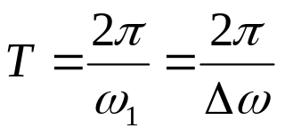
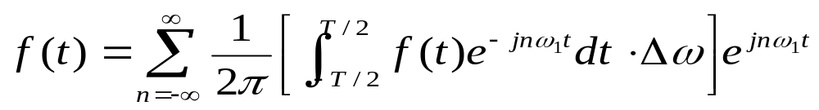
参考资料：非周期信号频域分析（2）
当T 增加时，基频ω₁变小，频谱线变密，且各分量的振幅也减小，但频谱的形状不变。在T→∞的极限情况下，每个频率分量的幅度变为无穷小，而频率分量有无穷多个，离散频谱变成了连续频谱。这时，s(t)已不是nω₁的离散函数，而是ω的连续函数。
以上过程可以用计算式说明。由于相邻频率分量间隔为
Δω=(n+1)ω₁-nω₁=ω₁
周期T 可写为
于是，有

Slide 48
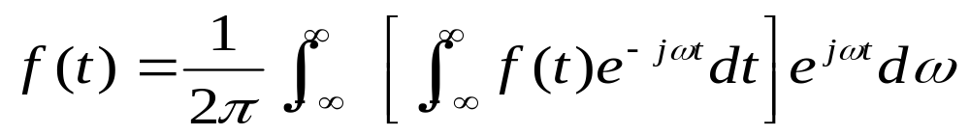
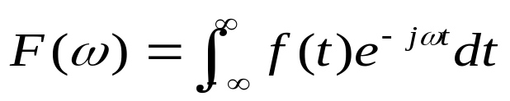
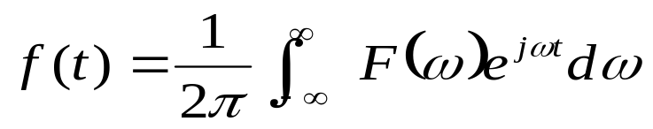
参考资料：非周期信号频域分析（3）
当T→∞ 时，求和变成了取积分，Δω变成dω ，nω₁用ω表示。因此有
式中方括号是原函数f(t)的频谱密度函数，简称频谱函数，它具有单位频带振幅的量纲，记作F(ω) 。即
将原函数写成
这就是非周期信号f(t)的傅立叶积分表示式，它与周期信号的傅立叶级数相当。

Slide 49
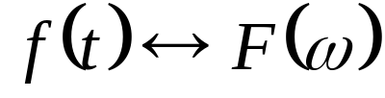
参考资料：傅立叶变换
通过非周期信号的频谱分析得知，时域上的原函数中含有包含全部信息量的频谱函数，而频谱函数中也含有原函数。因此我们可以在时域与频域之间对信号进行相互变换。
这种变换通过称之为傅立叶变换式的公式来实现。即我们前面已经推导出的一对傅立叶积分表示式：
前者称为傅立叶正变换式，它将时域内t 的函数变换为频域内ω的函数；后者称为傅立叶逆变换式或反变换式，可把ω的函数变换为t 的函数。(
傅立叶变换式简记为

Slide 50
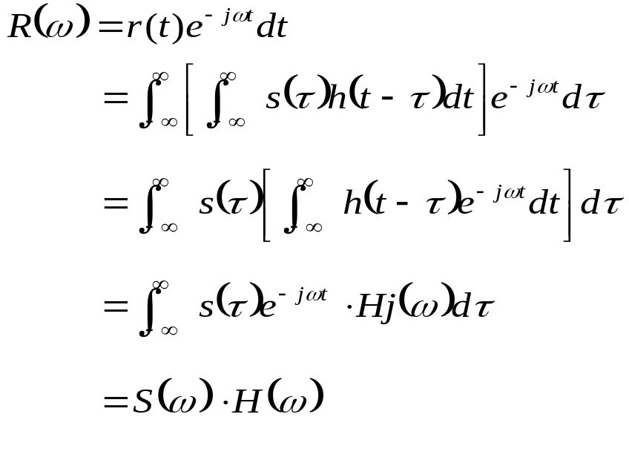
参考资料：傅立叶变换的应用（1）
傅立叶变换可将时域上较复杂的运算简化为相对简单的频域运算。
作为时域上卷积积分例子的函数r(t)对应的频域函数为
上式即卷积定理，激励s(t)通过频率特性为H(ω)的系统时，响应r(t)的频谱函数R(ω)等于s(t)的频谱函数S(ω) 和H(ω)的乘积运算。

Slide 51
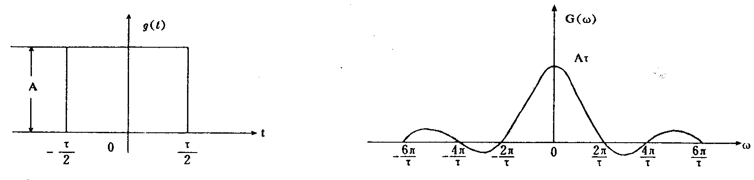


参考资料：傅立叶变换的应用（2）
数字通信中典型的波形是矩形脉冲（门函数）。矩形脉冲g(t)及其对应的频域函数为G(ω)分别如图和下面两式：
式中Sa(x)称为抽样函数。
当ω=0时， G(ω)=A ， ω=2kπ/τ时， G(ω)=0。
τ

Slide 52
Spectrum & Bandwidth
Spectrum 频谱
  range of frequencies contained in signal
Absolute bandwidth 绝对频谱
  width of spectrum
  Fig. 3.5b
Effective bandwidth 有效带宽
  Often just bandwidth 带宽
  Narrow band of frequencies containing most of the energy 含有大部分能量的狭窄频带
  该图中第一个过零点以内含有90%的能量

Slide 53
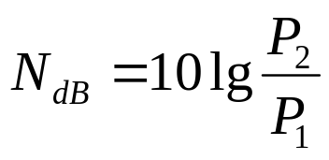

信号的半功带宽
通常数字传输系统传输的信号带宽定义
信号f (t)某个频率区间内的频率分量对f (t) 功率的贡献是整个信号功率的一半，即P_{半功}=0.5P_{峰值}。
根据附录3B（P.81）的定义
有
也就是说该区间边界的功率值比峰值功率值低3dB，信号带宽值可取S (f) = 0.5X处对应的f。

Slide 54
Data Rate and Bandwidth
Any transmission system has a limited band of frequencies 任何传输系统具有有限的频带
This limits the data rate that can be carried
        由此限制了可以运载的数据速率

Slide 55

Data Rate and Bandwidth
传输媒体为有限带宽
数字信号为无限带宽
选择传输媒体依据投资成本和传输的信号质量
更详细的图见教材P.59, Fig 3.8

Slide 56


Data Rate and Bandwidth
CASE 1 Transmission Channel Bandwidth=4MHz
CASE 2 Transmission Channel Bandwidth=8MHz

Slide 57

Data Rate and Bandwidth
CASE 3 Transmission Channel Bandwidth=4MHz
Summary
  CASE 1: BW=4MHz; R_{b}=2Mbps; 满足接收采样要求
  CASE 2: BW=8MHz; R_{b}=4Mbps; 提高信号中心频率(基频)
  带宽加倍，数据率加倍，
  信号质量满足接收采样
  CASE 3: BW=4MHz; R_{b}=4Mbps; 带宽不变，数据率加倍，
  信号质量不能确保采样

Slide 58
三种情形表明
信号中心频率（基频）决定了数据率
信号的带宽必须适应传输信道带宽，不能超出信道带宽限制
数据率与信道带宽的关系须满足教材上的结论
  当数字信号的数据率为Wbps，则带宽需要2WHz才能很好地代表原信号
如果信道带宽增加，在保持信号质量不变的前提下数据率也随之增加
如果在带宽不增加的情况下单纯追求数据率的提高，是以牺牲信号质量为代价的

Slide 59
Conclusion
任何数字波形都具有无限的带宽
数字信号的能量主要集中在信号的基频附近
根据中心频率（基频）可估算出数字信号数据率
信号带宽相同，但其频谱未必相同
传输信号的带宽受限于传输媒体
带宽越受限制，差错机会越多

Slide 60
思考题
最简单的模拟波形是什么？请描述其三个特征。
一个信号的频谱是什么？
信息与信号有什么区别？
简述模拟信息与数字信息的区别，各举两例。
说明电磁波的实际波形与数学波形的差别。
把模拟信号与数字信号对比。
把周期信号与非周期信号对比。
模拟数据与数字数据有何区别？
接收到的信号只有三个值-1、0和1，请问这个信号是模拟信号还是数字信号？
周期与频率之间有何关系？

Slide 61
思考题（续1 ）
说出周期与频率的度量单位。
比较高频信号与低频信号。
描述信号周期及频率的两种极端情况。
为何要测量一个信号的振幅、频率和相位？
比较时域图与频域图的坐标轴。
说明简单周期信号与复合信号的差别。
用哪种图表示复合信号的分量。
用哪种图表示一个信号在给定时刻的振幅。
用哪种图表示一个信号在给定时刻的相位。
一个信号的频谱与带宽关系如何？
一个复合信号如何分解成独立的频率信号？

Slide 62
思考题（续2）
信号直流成分的频率是多少？
何为信号的波长？描述它与频率（或周期）以及信号传播速度（波速）三者的关系。
在无线和有线传输中，波速分别是多少？
何谓信号的绝对带宽和有效带宽？常用的半功带宽是如何定义的。
从教材上58页的三种情形分析，可得出何结论？
简述带宽与数据率的关系。
叙述信号带宽与信道（传输媒体）的带宽的关系如何？

Slide 63
Analog and Digital Data Transmission 模拟传输与数字传输
Data 数据
  Entities that convey meaning 传达意义的实体
Signals 信号
  Electric or electromagnetic representations of data
数据的电磁表示
Transmission 传输
  Communication of data by propagation and processing of signals
  通过信号的传播及处理实现的数据通信

Slide 64
Data
Analog 模拟数据
  Continuous values within some interval
    某段区间内的连续值
  e.g. sound, video
Digital 数字数据
  Discrete values 离散值
  e.g. text, integers

Slide 65
Signals
Means by which data are propagated
数据传播的手段
Analog 模拟信号
Continuously variable 连续变化
  Various media 各种媒体
  Speech bandwidth 100Hz to 7kHz 语音带宽
  Telephone bandwidth 300Hz to 3400Hz 电话带宽
  Video bandwidth 4MHz 视频带宽
Digital 数字信号
  Use two DC components 使用二个直流分量

Slide 66
Audio Signals
典型的话音成分在 100Hz 至 7kHz之间
话音的大多数能量集中在低频区
600Hz 至 700Hz以下范围的频率对人耳的语音可懂度影响甚小
典型话音的动态范围约25dB，最大最小能量之差达300倍
图3.9还反映了音乐的声谱和动态范围

Slide 67

Acoustic Spectrum (Analog)

Slide 68
Video Signals
电视屏幕上画面通过电子束从左至右、从上到下扫描
黑白电视为例，像素亮度(黑白取值)与电子束强度成正比
扫描过程（图3.10（a））
  水平回扫与垂直回扫
  30屏/秒，483行/每屏, NTSC标准525行，垂直回扫中损失42行，483行中实际能看到的只有338行（70%）
  水平扫描速率为525x30/s=15750行/s, 或者63.5us/行
  约11us用于水平回扫，剩余52.5us用于扫描一视频行
  隔行扫描消除闪烁，各扫描241.5行，每屏刷新60次/s
  长宽比4:3，最大水平分辨率338x4/3=450像素
  黑白两值使扫描波在52.5us内循环了450/2=225周，最大频率约4.2MHz，实际视频信号带宽4MHz。

Slide 69
Digital data: Text or String
采用二进制比特序列对文本字符进行编码
编码（如ASCII/IRA）中除定义可显示字符外，还定义一些控制字符。
控制字符中少部分用于格式控制，多数是用于数据通信的传输控制字符
国际标准七单位编码最多128个字符，奇偶校验检错
IBM扩展为八单位编码，可支持更多字符

Slide 70
Data and Signals
Usually use digital signals for digital data and analog signals for analog data
通常使用数字信号表示数字数据，模拟信号表示模拟数据
Can use analog signal to carry digital data
可以使用模拟信号载送数字数据
  Modem 调制解调器
Can use digital signal to carry analog data
可以使用数字信号运载模拟数据
  Compact Disc audio 激光唱盘（CD）

Slide 71

Analog Signals Carrying Analog and Digital Data
模拟信号载送模拟数据和数字数据

Slide 72
Digital Signals Carrying Analog and Digital Data
数字信号载送模拟数据和数字数据

Slide 73
表3.3 模拟传输与数字传输
A. 数据和信号
模拟信号 数字信号
模拟数据 基带传输 CODEC
频带传输 PCM
数字数据 MODEM 电平编码
ASK/FSK/PSK 差分编码

Slide 74
表3.3 模拟传输与数字传输
B. 信号处理
模拟信号 数字信号
模拟传输 放大器
数字传输 中继器 中继器
再生数字数据

Slide 75
Analog Transmission 模拟传输
Analog signal transmitted without regard to content 传输模拟信号，不考虑信号内容
May be analog or digital data
可以是模拟数据或数字数据
Attenuated over distance 超过距离则发生衰减
Use amplifiers to boost signal 用放大器增强信号
Also amplifies noise 同时放大了噪声

Slide 76
Digital Transmission 数字传输
Concerned with content 要考虑内容
Integrity endangered by noise, attenuation etc.
完整性受到噪声、衰减等的威胁
Repeaters used 使用中继器
  Repeater receives signal 中继器接收内容
  Extracts bit pattern 抽取比特模式
  Retransmits 重传
Attenuation is overcome 克服了衰减
Noise is not amplified 噪声未被放大
Effected by delay distortion 易受时延失真影响

Slide 77
Advantages of Digital Transmission 数字传输的优点
Digital technology 数字技术
  Low cost LSI/VLSI technology 低成本的VLSI技术
Data integrity 数据完整性
  Longer distances over lower quality lines
  低质量线路上的长距离
Capacity utilization 容量利用
  High bandwidth links economical 经济的高带宽链路
  High degree of multiplexing easier with digital techniques
  易于采用数字技术实现高等级复用
Security & Privacy 安全性和保密性
  Encryption 加密
Integration 综合性
  Can treat analog and digital data similarly
  同时处理模拟数据与数字数据

Slide 78
思考题
请结合图3.9对音频信号频谱予以简单描述。
叙述视频隔行扫描的实现原理。
IRA编码目前通行的版本是多少？IRA的美国国家版本又称什么编码?
何为奇校验，何为偶校验？
电话链路的频率范围及其带宽是多少？
美国标准的电视视频信号带宽大约是多少，是怎样计算出来的？并解释场频、行频、水平分辨率、垂直回扫等概念
模拟与数字数据通过模拟或数字信号传输，有着何种对应的组合关系？给予简单说明。
何为模拟传输？数字传输包含几种情况？
数字传输有何优点？

Slide 79
第二单元内容
传输损伤
  衰减
  时延失真
  噪声（热噪声、交调噪声、串扰、冲激噪声）
信道容量
  四个彼此相关的概念(带宽、数据率、噪声、误码率)
  奈奎斯特带宽
  香农容量公式
  奈氏公式与香农公式的关系
  波特率与比特率（数据率）的关系
  表达式E_{b}/N₀ （功率利用率）
  频带利用率
  信号强度

Slide 80
Transmission Impairments
传输损伤
Signal received may differ from signal transmitted 收到的信号可能不同于发出的信号
Analog - degradation of signal quality
  模拟信号质量的降低
Digital - bit errors 数字信号的比特错
Caused by
  Attenuation and attenuation distortion
  Delay distortion
  Noise
  由衰减、衰减失真、时延失真和噪声等引发

Slide 81
Attenuation 衰减
Signal strength falls off with distance
信号强度随距离增大而降低
Depends on medium 与传输媒体有关
Received signal strength:
  must be enough to be detected
  must be sufficiently higher than noise to be received without error
  收到的信号强度必须足以被检测到；必须远远高于噪声，才能实现无错接收
Attenuation is an increasing function of frequency [Fig 3.12(a)] 衰减是频率的递增函数
Value of attenuation N_{f}=-10log(P_{f}/P₁₀₀₀)

Slide 82


Slide 83
Delay Distortion 时延失真
Only in guided media 仅出现于导向媒体
Propagation velocity varies with frequency [Fig 3.12(b)] 传播速度随频率变化
  中心频率附近较快

Slide 84

通过一导向媒体的信号传播速度随频率变化
一个比特位置的信号成分散落到其它比特位置
由此限制了最大比特率的传输
可用均衡解决

Slide 85
何类信号对衰减与时延失真敏感？
数字信号受衰减失真影响较小
  频率特定：绝大部分内容集中在基频附近
  幅度特性：二值判定
数字信号受时延失真影响较大
  产生比特序列混乱
模拟信号主要受衰减影响
  幅值连续变化，信息分布在整个频带

Slide 86

Noise 噪声
Additional signals inserted between transmitter and receiver 插进发送器与接收器之间的附加信号
Effect 影响是使发送的信号失真和衰减
  Distorted a transmitted signal
  Attenuated a transmitted signal
Signal-to-noise ratio to quantify noise
量化噪声的信噪比
S是信号平均功率，N是噪声功率
S — Average signal power
N — Noise power

Slide 87


Slide 88
Noise Categories (1)
噪声分为随机噪声、冲激噪声或自然噪声(大气噪声)等
随机噪声包括热噪声、交调噪声和串扰等，普遍存在且有着持续时间不断的影响，是信号传输的基本研究对象
Thermal 热噪声
  N₀=k T (W/Hz)
  Due to thermal agitation of electrons
  Uniformly distributed
  White noise or Gaussian noise
计算热噪声的2个例子（课后自习）
问题：说说热噪声值与温度、带宽的关系。

Slide 89
参考资料：热噪声
由带电粒子在导电媒介中的布朗运动引起的，包括发生于有源器件内部的载流子或电子发射的随机性而形成散弹效应起伏过程的散弹噪声和引起电路中电流或电路两点间电位差不停起伏的电阻热噪声。它存在于任何工作在绝对零度以上的电路或系统中。这种噪声可以看成是无数独立的微小电流脉冲的叠加，根据概率论的极限中心定理，它们是服从于高斯正态分布的高斯过程。它们的功率谱密度在整个频率范围内都是均匀分布的，即白噪声。所以常把热噪声称为高斯噪声(Gaussian noise)或白噪声(white noise)。白噪声的功率谱密度为常数（不为常数则为有色噪声），一般表示为
P(ω)=N₀/2
其中 N₀单边功率谱密度，自然N₀/2就称为双边功率谱。

Slide 90
Noise Categories (2)
Intermodulation
  Signals that are the sum and difference of original frequencies sharing a medium
交调噪声
  交调噪声产生于当发送设备、接收设备及它们之间的传输系统中存在某些非线性之时
  或者产生于当不同频率的信号共用同一传输媒质之时
  交调噪声在系统的输出端产生一些附加的频率成分，它们是多个原输入信号的频率之和或差，甚至这些频率的多倍数的组合
  交调噪声可以用人为的方法，通过校正其中的非线性而部分地得以补偿。

Slide 91
Noise Categories (3)
Crosstalk 串扰
  A signal from one line is picked up by another
  Interference of noises on parallel lines
  NEXT and FEXT
问题：目前双绞线的抗扰能力已经很强，说说它的原理？但仍然有近端串扰，这是什么原因？

Slide 92

平行线上的噪声效应

Slide 93

双绞线上的噪声效应
双绞线的扭绞结构是为了减少相邻导线之间的串扰和消除外界干扰

Slide 94

NEXT and FEXT

Slide 95
Noise Categories (4)
Impulse 冲激
  Sudden bursts of irregular pulses or spikes
  突发的无规律脉冲或尖峰信号
  e.g. External electromagnetic interference
  外界电磁干扰
  Short duration 持续时间短
  High amplitude 高振幅
Atmospheric noise 大气噪声
  Lightning: static discharge of clounds 闪电：云层放电
  Solar noise: sun’s ionized gases 太阳噪声：电离气
  Cosmic noise: distance star radiate high frequency signal 宇宙噪声：遥远星球辐射的高频信号

Slide 96
Channel Capacity 信道容量
Data rate 数据率
  In bits per second 单位每秒比特（bps），也称比特率
  Rate at which data can be communicated 数据通信速率
Bandwidth 带宽
  In cycles per second of Hertz 每秒周期次数，单位Hz
  Constrained by transmitter and medium
  受制于发送器与传输媒体
Noise 噪声
  Average level of noise on communication paths
  通信路径上的噪声平均电平
Error rate 差错率（误码率）
  Rate at which errors may be occurred 错误发生率

Slide 97
Nyquist’s Bandwidth
Baud Rate 码元速率/调制速率/波特率 - R_{B}
Bit Rate 信息速率/数据率/比特率 - R_{b}
R_{b}=R_{B}log₂M
二进制传输: R_{b}=R_{B}
Nyquist Theorem: C=2Blog₂M
二进制传输: C=2B
例
  一信道带宽B=3100Hz, 该信道容量C=2B=6200bps
问题1：B不变，要把容量增加一倍怎样实现？
问题2：M是否越大越好？

Slide 98

Bit Rate and Baud Rate

Slide 99

Bit Rate and Baud Rate

Slide 100
参考资料：码元传输速率
又称波特率、传码率或调制速率，记作R_{B}
指单位时间所传送的码元(即脉冲)数目，或者表示信号调制过程中单位时间内调制信号波形的变换次数。单位为波特(Baud或B_{d})。 （B_{d} =1/T, T为调制信号周期）
比特率与波特率的关系
  比特率R_{b}和波特率R_{B}统称为系统的传输速率。
  在不同的信号调制系统中，每个码元所载的比特是不同的。例如，二进制数字传输中一个码元可携带一个bit，八进制数字传输中，一个码元可载三个bit。
  一般而言，每个码元脉冲可代表log₂M个M进制bit。即，比特率与波特率的关系为
R_{b} = R_{B} log₂M bps
例：如M=4， R_{B} =1200Baud，则信息传输速率
R_{b} = 1200 log₂4 = 2400 bps

Slide 101
Shannon’s Capacity Formula
The higher the data rate, the worse the noise’s effects. 数据速率愈高，噪声影响愈厉害
Signal Noise Rate:
  SNR_{dB}=10log(P_{s}/P_{n})=10log(SNR)
Shannon Formula: C=Blog₂(1+SNR)
shannon证明了实际信息率要比无误差容量要低
问题：B增加，C是否一定增加？

Slide 102

香农公式
  香农定理指出，如果信息源的信息速率R小于或者等于信道容量C，那么，在理论上存在一种方法可使信息源的输出能够以任意小的差错概率通过信道传输。
  该定理还指出：如果R>C，则没有任何办法传递这样的信息，或者说传递这样的二进制信息的差错率为1/2。
  可以严格地证明；在被高斯白噪声干扰的信道中，传送的最大信息速率C由下述公式确定：
  该式通常称为香农公式。B是信道带宽（赫），S是信号功率（瓦），N是噪声功率（瓦）。
  公式表明，信道带宽限制了比特率的增加，信道容量还取决于系统信噪比以及编码技术种类。

Slide 103
高斯信道的信噪比
信道噪声若为高斯白噪声，则此时香农信道容量公式中的噪声功率不是常数，而与带宽B有关。
若设单位频带内的噪声功率为N₀(单位W/Hz)，则噪声功率N = N₀B。
S/N=S / N₀ B

Slide 104

功率利用率
信道所需的最低归一化信噪比定义为信道的功率利用率。可用于判别数字数据率和误码率。
归一化信噪比是每比特信号的能量E_{b}和噪声单边功率谱密度n₀的比值。
(R为比特率)
对一特定传输系统而言，在保证系统信道的传输质量的条件下，所需的归一化信噪比越低，功率利用率越高；反之则越低。

Slide 105
频带利用率
  系统效率单从信道的信息传输速率来评价是不够的，而还要用系统信道中单位频带内所实现的信息传输速率来衡量。单位频带内的信息速率称为频带利用率。
  设B为信道所需的传输带宽， R_{b}为信道的信息传输速率，则频带利用率
  n = R_{b} / B (bps/Hz)
  根据比特率与波特率的关系，进一步可推得
  n = R_{B} log₂M/ B (bps/Hz)
  从上可以看出，若码元速率相同，加大M或减少B都可使频带利用率提高。前者可采用多进制调制技术实现，后者可采用单边调制、部分响应等压缩发送信号频谱的方法。

Slide 106
信号的衰耗与增益（1）
信号沿传输媒质传播时，信号强度会遭到损失或衰耗可在传输途径中加入放大器增加信号强度，以补偿这种衰耗。
信号电能经过传输系统传输后，若系统输出的电功率P_{o}小于输入端的电功率P_{i}时，表明信号在系统中有所衰耗；若P_{o}大于P_{i}，信号在系统中得到了增益。
通常以分贝(dB)来表示衰耗和增益。分贝是两个功率电平差别的量度。以 D 表示该差别，衰耗或增益则为
D = 10lg(P_{o}/P_{i}) dB
如果具有10mW功率的信号加到传输线上，而在某距离上测得的功率是5mW，则在此段线路上的衰耗为
D = 10lg(5/10)=10(-0.3)= -3dB
分贝是相对差别的量度，若P_{i} = 1000mW，P_{o}= 500mW，衰耗也是-3dB。
2004年2月-2005年1月
南京大学计算机科学与技术系 杨献春

Slide 107

信号的衰耗与增益（2）
分贝有时用以量度电压和电流。已知P=V²/R或P=I²R，有
D = 20lg(V₂ /V₁) dB
D = 20lg(I₂ /I₁) dB
例：如果一放大器有30dB增益，求该放大器电压放大倍数
解：已知D=20lg(V₂ /V₁)=30dB，可求得V₂/V₁= 。
使用分贝能方便地计算整个系统的衰耗与增益。
例：一个点到点传输系统，由传输线和线中途的放大器组成，如线的第一部分的衰耗为13dB，放大器增益为30dB，线的第二部分的衰耗40dB,则
总的增益(衰耗)=-13+30-40=-23dB
2004年2月-2005年1月
南京大学计算机科学与技术系 杨献春

Slide 108
问题
举例说明Nyquist准则和Shannon公式的关系。
表达式E_{b}/N₀在国内一些教科书被说成是功率利用率，能说明原因吗？
信号强度用分贝表示，有什么优点？

Slide 109
思考题
信号损伤有哪几类？
衰减失真与时延失真分别对哪种信号影响较大？
噪声主要有哪几种？你能从不同的出发点对其进行分类吗？
两种信道容量公式给出的前提有何不同？
根据奈氏公式再对P.58上的几种情形进行解释。
为何P.73-74的例子中香农容量会大于奈氏容量？
为什么带宽增加，SNR反而降低了？
表达式E_{b}/N₀说明了什么？

Slide 110
Required Reading
Stallings chapter 3
Couch II, Digital and analog communication systems, 5e, chapter 2
Forouzan, Data communications & networking, 2e, chapter 4
辅助材料：线性系统中的信号分析
辅助材料：通信系统引论 p.13, p.18-19

Slide 111
Assignments
3.1 多点配置分析 (思考)
3.2 波长频率关系 (填表)
3.3 简答 (必做)
3.4 傅氏级数推导 (选做)
3.5 信号分解 (必做)
3.6 找出信号周期 (必做)
3.7 高/低次谐波 (实验)
3.8 功率谱与带宽 (思考)
3.9 数字数据编码实例(思考)
3.10 带宽与模拟信号速率
3.11 带宽与数据率 (必做)
3.12带宽与热噪声 (必做)
3.13 有噪信道容量 (选做)
3.14 无噪信道容量 (必做)
3.15 带宽与热噪声 (选做)
3.16 香农奈氏关系 (思考)
3.17 有噪信道容量 (必做)
3.18 方波功率与信噪比(选做)
3.19 功率利用率 (必做)
3.20 增益与衰耗 (填表)
3.21 电压增益 (必做)
3.22 信号功率 (必做)

Slide 112
Laboratory Practice
实验一 信号及其带宽
实验地点：玉辉楼A303以及A302
实验内容及要求：在教学主页上阅览或下载
工具: MATLAB 5.3软件包，提供了完全版（近600MB，被压缩为400MB，包括英文资料），可从教学主页上下载后安装，或向指导教师及课代表借用光盘安装。并可从网上下载中文教学参考资料，课代表的光盘上也附有中文自学资料。

